Slide 1
RESSIGNIFICAÇÃO COMPORTAMENTAL
Professor – Pedro Carlos
Psicanalista Clínico e Didata
Formação em Neurociência e Neurolinguística
Mestre e Doutor em Teol. Histórica
Presidente da Soc. Psicanalítica do E.S

Slide 2
A Mente
A mente humana pode ser dividida em três partes (somente para efeito de entendimento):
MENTE: CONSCIENTE
MENTE: INCONSCIENTE
MENTE: SUBCONSCIENTE
Consciente
É a mente em estado de alerta quando funciona em estado betha, ou seja, a 21 ciclos cerebrais, é a mente que escolhe e julga.

Slide 3
A mente consciente está constantemente escolhendo e dando nome as coisas, por exemplo:
Isto é certo, isto é errado - certo e errado para quem?
Isto é branco, isto é preto.
Isto é doce, isto é amargo.
Isto é bonito, isto é feio - bonito e feio para quem?
Com isso, queremos demonstrar que os critérios adotados pela mente consciente são totalmente pessoais em alguns casos e em outros são
padrões estabelecidos.

Slide 4
Resumindo:
A única função da mente consciente é fazer escolhas pautadas nos nossos padrões de valores ou padrões de pensamentos. (Mapa)
Inconsciente
É o seu grande arquivo de memórias, tudo o que aconteceu, que está acontecendo e que vai acontecer durante a imortalidade de existência,
fica gravado no inconsciente.
Todas as experiências de vida que você teve podem ter ficado gravadas no seu inconsciente de forma positiva ou negativa.

Slide 5
Por exemplo:
Uma determinada pessoa sofre um acidente de automóvel há alguns anos atrás, esse acidente fica registrado no seu arquivo de memória como uma experiência traumática, e ela nunca mais dirigiu, por outro lado, se este mesmo fato, fica registrado em seu arquivo de memória como uma lição para que ela dirija com mais atenção, com certeza ela
continuará dirigindo, porém, com mais cuidado.
Resumindo: A única função da mente inconsciente é registrar todas as nossas experiências de vida em suas diferentes dimensões.

Slide 6
O SUBCONSCIENTE (PRÉ-CONSCIENTE)
O subconsciente é a parte do corpo mental responsável pela interiorização das crenças ou padrões de pensamento.
É o subconsciente que responde e reflete no plano físico àquilo que você acredita interiormente, manifestando a ação dos seus pensamentos, sejam eles positivos ou negativos, desejáveis ou indesejáveis.
Para melhor entendermos isso, vamos primeiro compreender o que é crença ou padrão de pensamento.

Slide 7
Crença é tudo aquilo que foi validado como verdadeiro em sua vida, ou seja, tudo aquilo que você acreditou como verdade, dando poder a essa informação, tudo o que você considera como possível, realizável e “correto” em sua experiência. É o tipo de crença que você tem que é manifestado em sua realidade física.
Por exemplo:
Se você acredita que amar é sofrer, todos os seus relacionamentos amorosos serão pautados no sofrimento.
Se você acredita que a vida é uma luta, o seu dia-a-dia será repleto de lutas, batalhas e

Slide 8
consequentemente dificuldades.
Mas para quem isso é real? O que é real?
Afinal de contas, desde quando amar é sinônimo da palavra sofrer?
Ou luta é sinônimo da palavra vida?
Apenas na sua relação de crenças, que estão impressas na sua mente Subconsciente. E como o subconsciente é o criador de realidade exterior, você só poderá vivenciar realidades adequadas às suas crenças.

Slide 9


Slide 10
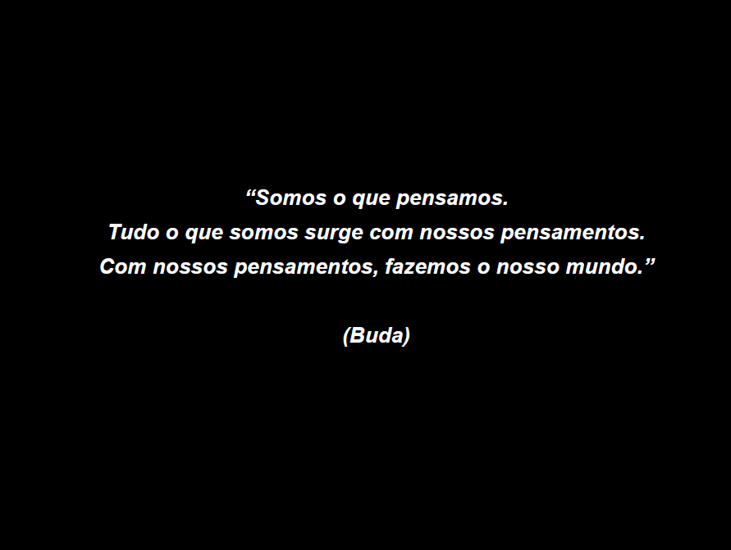

Slide 11
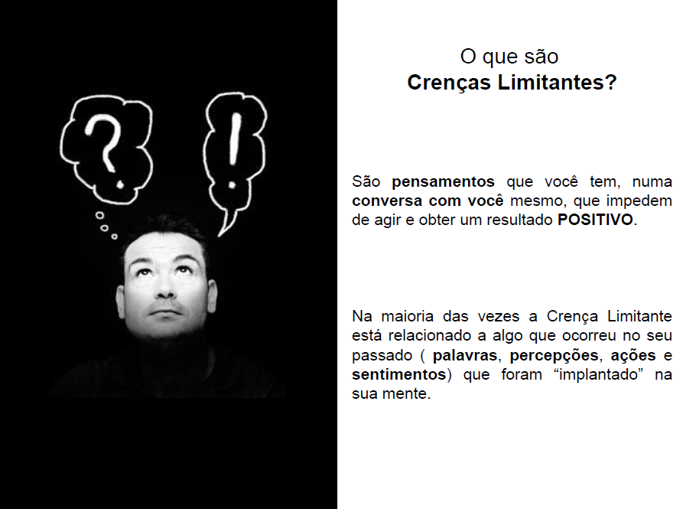

Slide 12
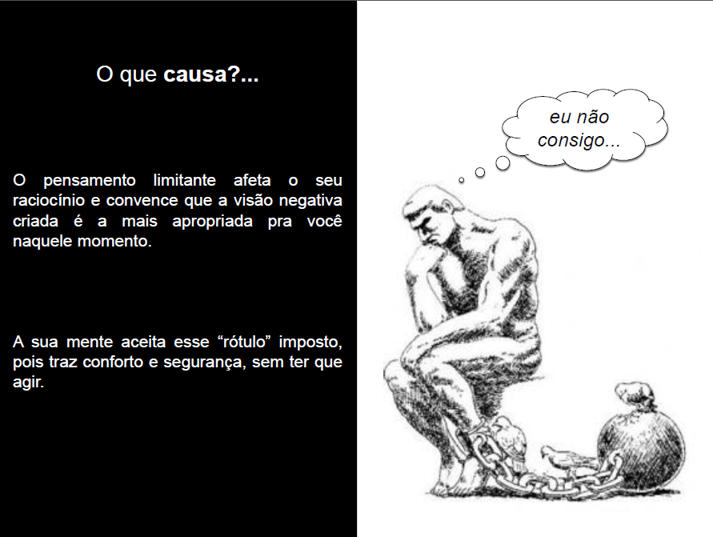

Slide 13
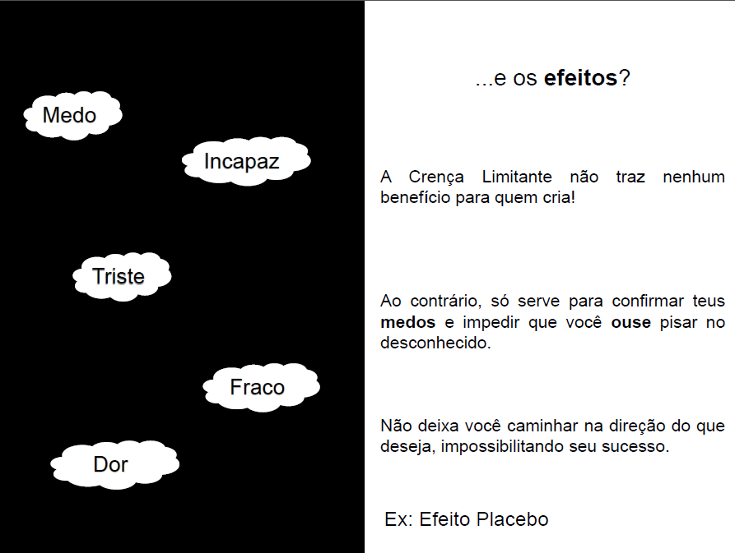

Slide 14
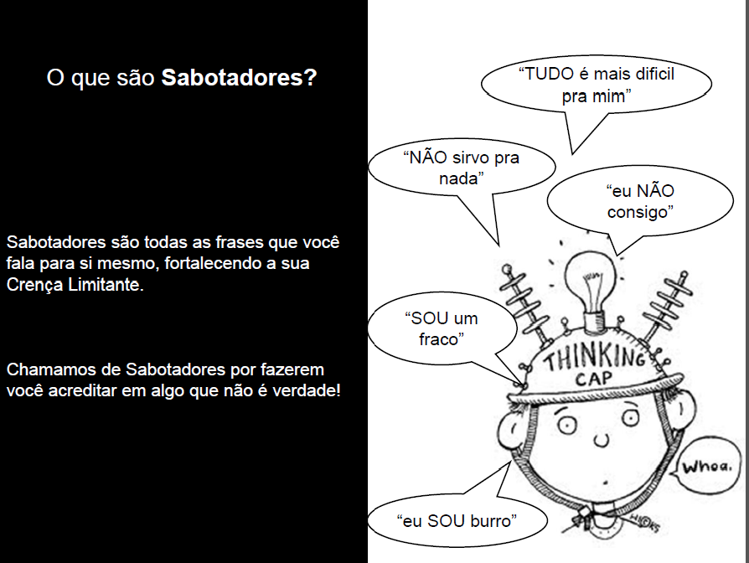

Slide 15
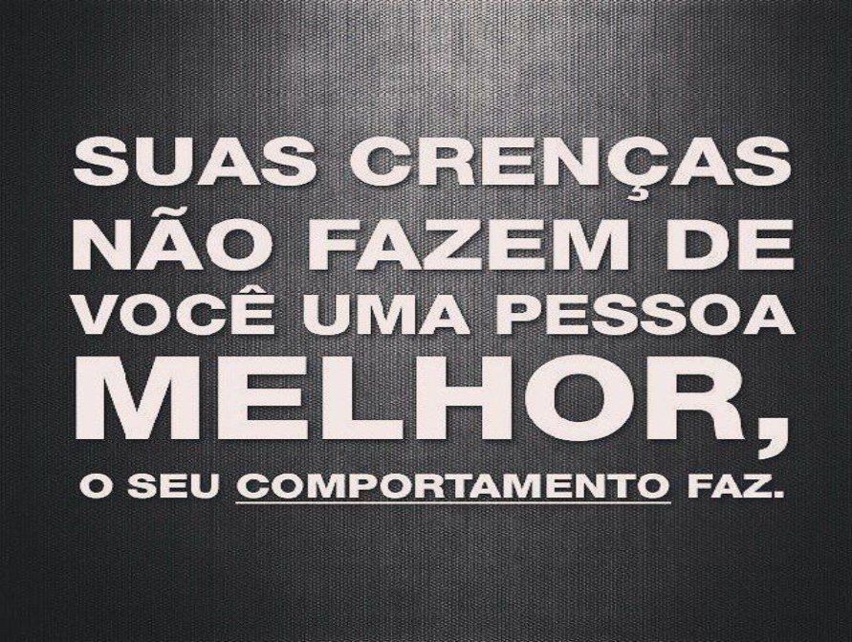

Slide 16


Slide 17
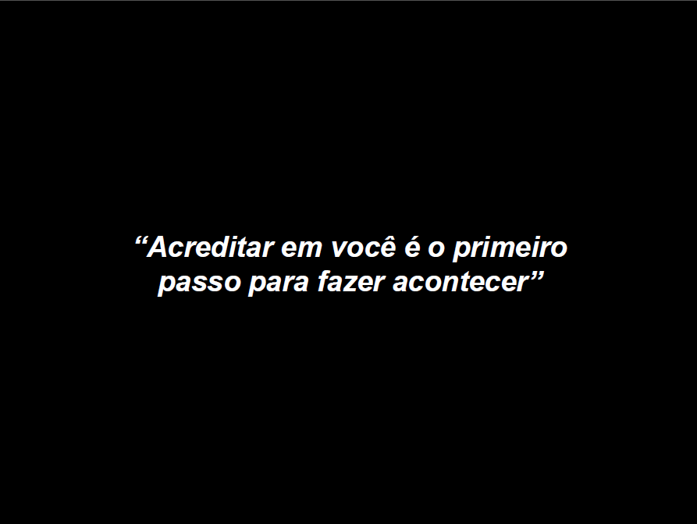

Slide 18
Audição
A estrutura do ouvido, tanto pela sua complexidade, como pelo seu resultado operacional, é uma obra de extrema perfeição, e, pelo conhecimento que a ciência tem hoje, pode ser considerado como o máximo em termos de tecnologia biológica. Ele possui três partes principais, ouvido externo, médio e interno, tendo cada um deles seu papel fundamental na identificação dos sons.
O pavilhão, que chamamos de orelha, possui curvas especialmente projetadas para fazer com que as ondas sonoras sejam dirigidas ao canal auditivo, levando-as em direção ao tímpano, que é a entrada do
ouvido médio.

Slide 19
Na maioria dos animais, por necessidade de
sobrevivência, esse pavilhão é móvel, podendo ser alargado e orientado conforme a necessidade. No homem e na maioria dos animais considerados superiores essa função está prejudicada devido a
sua rigidez. Esse pavilhão dirige as ondas para um duto chamado de ouvido externo, que é fechado, em seu final, por uma membrana chamada de tímpano. O tímpano vibra com essas ondas sonoras,
transmitindo essas vibrações a três minúsculos ossos ligados a ele, já no ouvido médio, que são o martelo, a bigorna e o estribo, amplificando-as

Slide 20
e as transmitindo para o líquido existente no interior do ouvido interno.
No ouvido interno, que é constituído por um osso em forma de caracol chamado de cóclea, as ondas sonoras amplificadas pelos ossículos (martelo, bigorna e estribo), entram pela janela oval no canal vestibular até o final do canal, voltando pelo canal timpânico até sair novamente, desta vez pela janela redonda. Durante todo o trajeto, as ondas sonoras
estão mergulhadas em um fluido aquoso chamado de perlinfa.

Slide 21
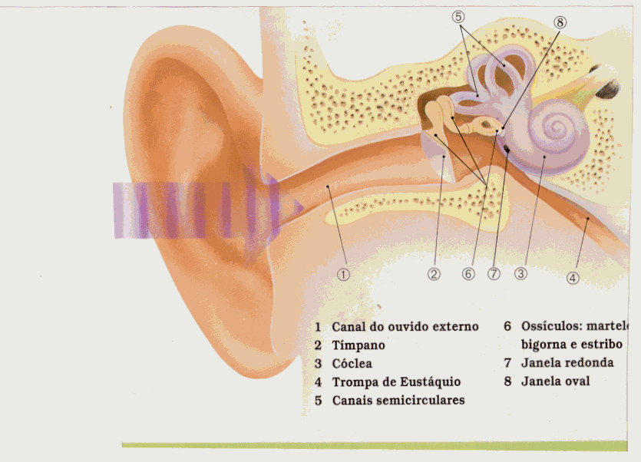

Slide 22
Esse fluido transmite as vibrações das ondas sonoras para o duto coclear, que é o terceiro canal da cóclea, onde estão localizadas as células sensoriais, dispostas como o teclado de um piano. As vibrações das ondas sonoras funcionam como os dedos de um pianista, estimulando cada uma dessas células, que transformam esse movimento em impulsos elétricos (energia eletroquímica).
São milhares dessas células dispostas em todo o canal interno da cóclea e, cada uma é especialmente projetada para ser sensibilizada por uma vibração de uma só frequência, começando com aquelas que vibram com ondas de

Slide 23
30 vibrações por segundo e terminando com as ondas que alcançam 20.000 vibrações por segundo.
Por esse motivo é que não somos capazes de ouvir todas as frequências sonoras, mas apenas aquelas que estão nessa faixa sonora, que vai dos 30 Hz, correspondente ao mais grave som do violoncelo, até os 20.000 Hz, que corresponde ao mais agudo som do violino. Essa energia eletroquímica em forma de pulsos elétricos viaja até o córtex auditivo, no cérebro, por meio do nervo coclear. Só nesse momento é que começa a ocorrer o processo de entendimento sonoro, ou seja, só a partir daí é que ouvimos.

Slide 24
Além desse limite técnico, o sistema auditivo humano seleciona os sinais produzidos dentro da massa sonora como realmente significativos e importantes para serem enviados para a área consciente do cérebro, desviando os que estiverem fora desses padrões,
considerando-os sem importância, para o "arquivo morto". O conhecimento desses limites servem tanto para que as indústrias evitem gastos desnecessários em desenvolvimentos de equipamentos fora das faixas audíveis, como também para o desenvolvimento de técnicas de persuasão subliminar (prática antiética usada de forma

Slide 25
indiscriminada na mídia), explorando exatamente esses pontos limítrofes da percepção humana. É a chamada propaganda subliminar.
Usando a Nosso Favor
Enquanto a subliminaridade pode ser usada para mudar nossas atitudes à revelia da nossa vontade, também podemos usá-la voluntariamente para melhorar nossas atitudes. A Reprogramação
Mental foi desenvolvida com um sistema de alta tecnologia para isto.
Através de mensagens subliminares contendo textos baseados nos valores primordiais para o desbloqueio de padrões negativos e limitantes,

Slide 26
as mensagens são absorvidas rapidamente pela mente subconsciente enquanto você dorme.
Por exemplo, uma pessoa que queira ter uma atitude mais confiante em relação à vida poderia criar uma mensagem de texto do tipo "SOU
MUITO CAPAZ". Ao ter sua mente bombardeada diariamente ao longo de horas com esta mensagem, através de ideia mais repetição o
subconsciente assimila gradualmente o significado da mensagem e passa a motivá-la positivamente.

Slide 27
Efeito subliminar no som
A mensagem subliminar em Reprogramação Mental é utilizada principalmente através do som, por ser uma área que está aberta e receptiva mesmo durante o sono, sem a necessidade da participação da mente consciente. A mensagem a ser passada é gravada em uma frequência perto do limite audível do ouvido humano, em nível bastante abaixo do nível médio.
Estando essa mensagem dentro da faixa audível, o processo de captação, transformação em pulsos, transporte pelos neurônios e chegada ao córtex cerebral continua o mesmo, com a diferença que essa mensagem vai fazer parte

Slide 28
da percentagem eliminada da área consciente, por não estar dentro dos padrões considerados importantes pelo centro cerebral de seleção e distribuição de informações, sendo, então, enviada para a área subconsciente.
A mensagem ficaria depositada nesse arquivo, aguardando o momento propício para entrar em ação quando for desencadeado o pensamento
ou lembrança, uma imagem ou sensação específica relacionada ao tema principal do trabalho em questão.

Slide 29
Essas repetições periódicas funcionam como um dispositivo de alarme mostrando ao cérebro que essas mensagens, embora fora dos padrões normais, tem uma grande importância. A partir daí os circuitos de busca cerebral passam a acessá-la, levando a essência da informação à área consciente. Ao chegar à área consciente a informação não está sendo ouvida pelos meios sensores normais, passando a impressão de que a mensagem é um pensamento interior, exatamente como afloram nossas vontades, desejos e instintos.
Não importa se a mensagem é compreendida ou mesmo percebida pela mente analítica, já que

Slide 30
no momento do envio para o córtex o que
chega é a sua essência. E para o cérebro não importa a ordem das palavras, mas a existência de algum sentido em sua composição. Por
isso os áudios de Reprogramação Mental contém até oito níveis de mensagens subliminares.

Slide 31
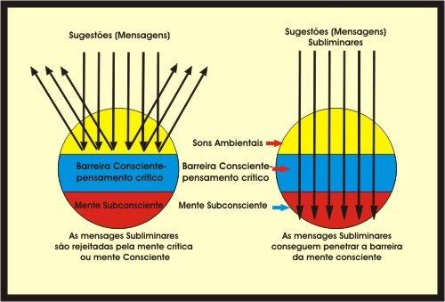

Slide 32
Mensagens Subliminares
Mensagem subliminar é toda e qualquer informação que seja captada diretamente pelo subconsciente, sem a percepção ou participação da mente consciente.
Como a mente subconsciente é responsável pela interiorização de tudo àquilo que validamos a nível individual como real e transferir este real para nosso mundo exterior, a mensagem ou a informação subliminar é de vital importância para a qualidade de vida.

Slide 33
Se esse mecanismo for utilizado sem os devidos critérios e cuidados, estará abastecendo constantemente o subconsciente com "verdades“ indesejáveis e, consequentemente materializando no dia-a-dia situações igualmente desagradáveis.
A reprogramação mental tem o objetivo, dentre outros, implementar mensagens positivas no subconsciente, utilizando como uma de suas ferramentas a mensagem subliminar, com caráter terapêutico e estritamente positivo, criando novas crenças ou "verdades" que passarão a criar uma nova realidade exterior, igualmente positiva, dentro de suas escolhas e respeitando o livre arbítrio, pois

Slide 34
Em momento nenhum deixamos de escolher as "verdades" que desejamos substituir.
O PODER SEMPRE É SEU!
Links:
http://atitudemental.com.br/index.php?option=com_content&view=category&layout=blog&id=79&Itemid=506
https://www.facebook.com/reprogramacaomental1/photos/reprograma%C3%A7%C3%A3o-mentalterapia-subliminar-com-cds-noturnos-a-reprograma%C3%A7%C3%A3o-mental-%C3%A9/604269336288886/

Slide 35
Sugestão Sináptica
A todos aqueles que decidem enveredar pelo caminho do desenvolvimento, é falado sobre a necessidade de uma mudança interior que implica, não somente no afastamento dos hábitos nocivos, quanto à abertura de novos horizontes, para uma visão mais abrangente da vida. Mas, ao mesmo tempo, é mostrada também a grande dificuldade que existe em se permitir que novos valores venham substituir os antigos conceitos ou hábitos que tanto dificultam a caminhada para o crescimento interior".

Slide 36
Mas, em que reside tanta dificuldade, tanta resistência ao novo?
O Dr. William Sadler, psiquiatra e membro da associação norte-americana de psiquiatria, diz que: nossos hábitos estabelecidos fazem caminhos literais através de nosso sistema nervoso e que a repetição dos mesmos pensamentos ou ação, forma sulcos mais e mais profundos, justamente como andar sempre no mesmo lugar em um gramado fará um sulco nele.
Saindo da membrana da célula nervosa, existem muitas fibras emissoras, que transmitem a mensagem às células vizinhas e, entre a fibra emissora de célula e a receptora de outra existe um pequeno espaço, chamado sinapse.

Slide 37
Examinando estas sinapses, verificou-se minúsculos alargamentos na célula emissora, aos quais deu o nome de boutons. Notou também que muitas fibras emissoras tinham muitos boutons, enquanto outras tinham poucos, e constatou que as fibras emissoras de muitos boutons não exigiam tantos estímulos quanto as que tinham poucos boutons para que produzissem os elementos químicos necessários para mandar impulsos para a próxima célula.
Ele teorizou que os boutons poderiam ser reformulados quando a fibra emissora específica é repetidamente estimulada. Esses estímulos frequentes poderiam formar mais boutons,

Slide 38
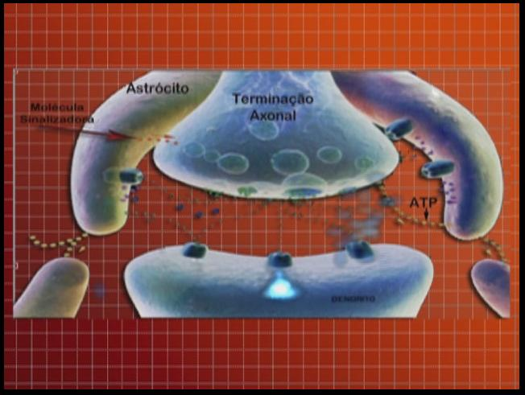

Slide 39
fazendo assim muito mais fácil para as mensagens passarem pelo seu caminho específico.
Pesquisadores descobriram recentemente que isto é verdade.
Através de microscópio eletrônico, viram pequenas moléculas de proteína passando pelas fibras em forma de tubo, para a área da sinapse onde os boutons são formados.
Eles descobriram também que o estímulo repetido faz com que os boutons cresçam e se multipliquem.
Podemos concluir que qualquer pensamento ou ação que é frequentemente repetida está realmente formando boutons no fim de

Slide 40
algumas fibras nervosas, tornando mais fácil repetir o mesmo ato ou pensamento.
Este é o método como os hábitos e também os vícios são formados em nosso sistema nervoso.
A partir desta constatação, foi considerada a necessidade de que novos boutons sejam criados, formando uma nova rota, com maior número
de boutons, que irá substituir a rota antiga.
Então, quando novos impulsos nervosos fluem através do cérebro, será mais fácil tomar a nova rota, com mais quantidade de boutons.

Slide 41
Quando decidimos não fazer algo errado, um elemento químico específico é secretado e age como um freio, inibindo a velha célula de
reagir.
A resistência repetida à tentação de fazer o incorreto faz com que este elemento refreie a rota antiga, enquanto que novos boutons são
formados, criando uma nova e propiciando a mudança de hábitos nocivos ou de pensamentos prejudiciais.

Slide 42
Pelo exposto acima, fica mais fácil compreender porque temos tanta dificuldade em mudar certos hábitos na vida, ou mesmo em aceitar novas ideias. As mudanças, geralmente, nos enchem de medo de insegurança, pois ameaça a “zona de conforto” que estamos acomodados devido aos hábitos e vícios antigos e continuamos pela vida afora agarrados tenazmente a tudo o que nos foi ensinado e imposto como verdade, mesmo em prejuízo do crescimento interno, sem sabermos que foi a repetição de uma ideia que criou uma rota em nossas células nervosas, um caminho para nossos pensamentos e que a repetição de uma

Slide 43
nova ideia irá aos poucos anular o antigo caminho
traçado e criar um novo e mais adequado à nossa felicidade e saúde.
A Reprogramação Mental faz este trabalho de forma mecânica, automática, sem stress, sem ansiedade e sem esforço.

Slide 44
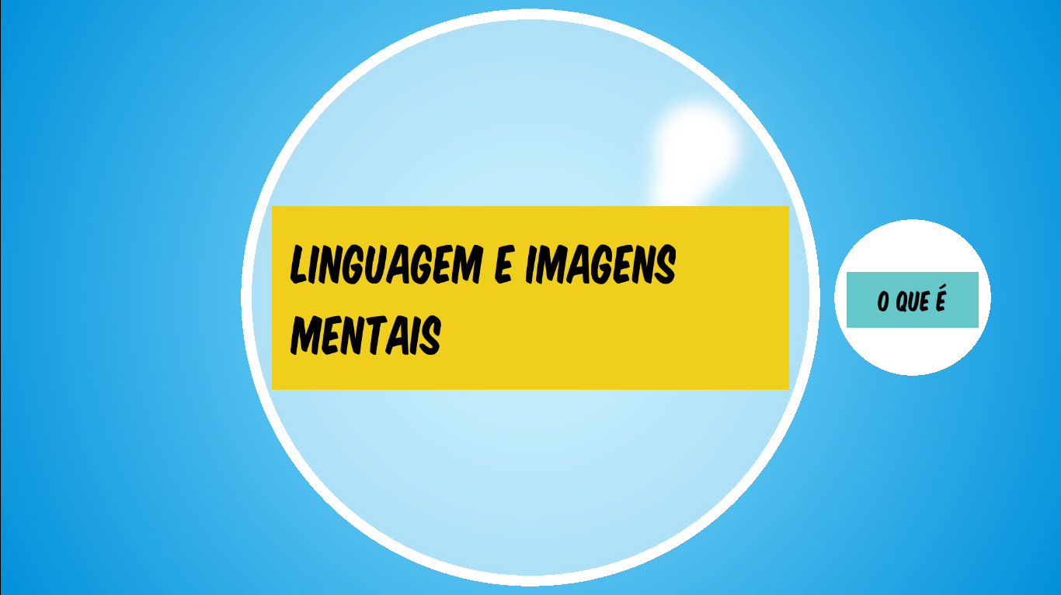

Slide 45
O cérebro humano está continuamente criando imagens mentais. Esta é uma das maneiras fundamentais pela qual nos orientamos no mundo que nos cerca. A estruturação mental de imagens permite ao cérebro criar relações entre os objetos no espaço físico que nossos sentidos podem detectar. Baseado nessas imagens, escolhemos como interagir com o mundo. Outra maneira de descrever esse processo seria: As imagens são a fonte primária da escolha de nosso comportamento.

Slide 46
Existem duas maneiras-chave pelas quais a mente recebe os dados dos sentidos com os quais criamos essas imagens. Uma é pelo que vemos e, a outra, é a da linguagem que ouvimos. Essa é conhecida tecnicamente como Imagem verbal, que tem um efeito poderoso no comportamento humano, e é o tema dessa seção: Como usar isso conscientemente para nos comunicarmos de maneira mais clara? Quando uma pessoa ouve palavras, o cérebro imediatamente processa esse "dado sensorial" como uma imagem. Frequentemente, a imagem criada no cérebro é contrária à ideia que as pessoas estão tentando comunicar.

Slide 47
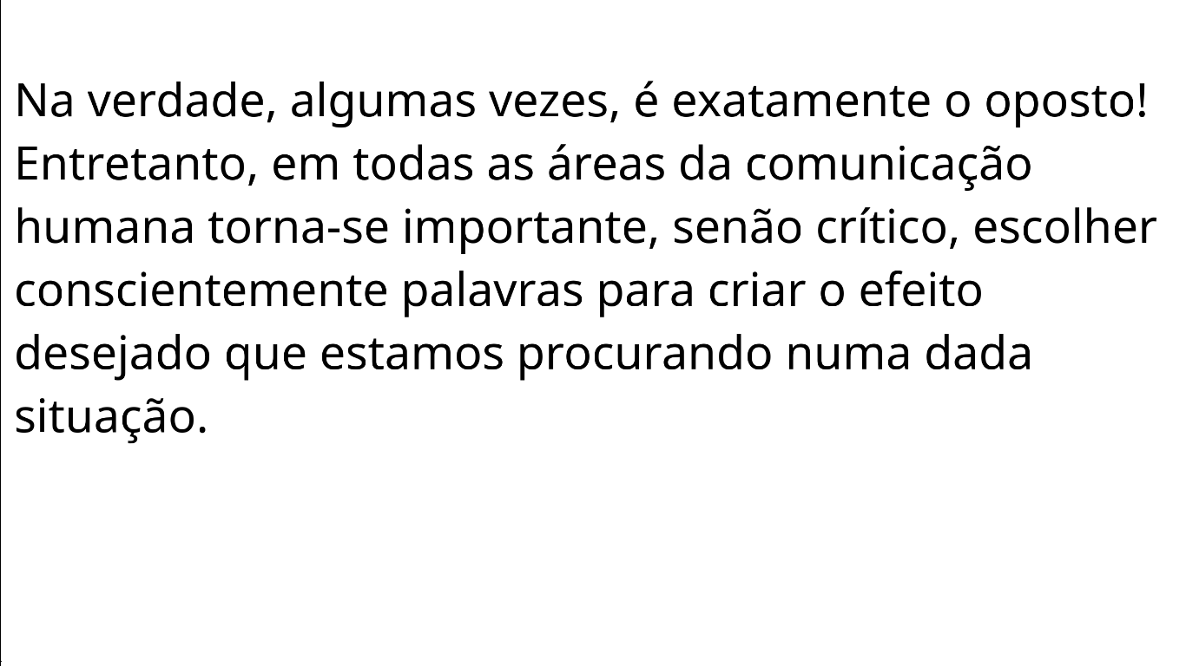

Slide 48
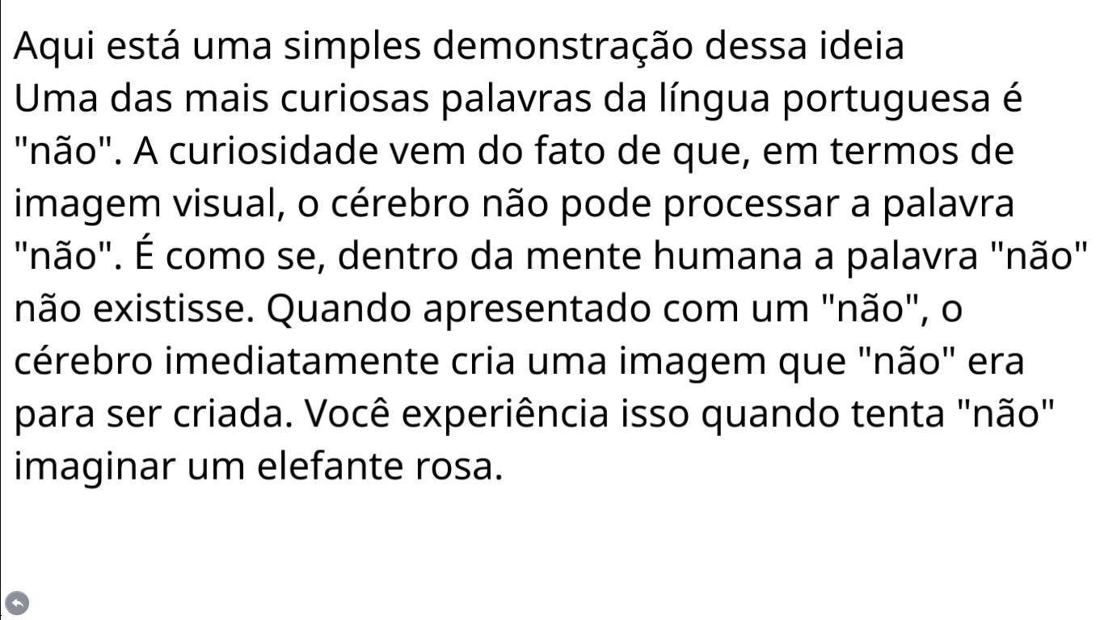

Slide 49
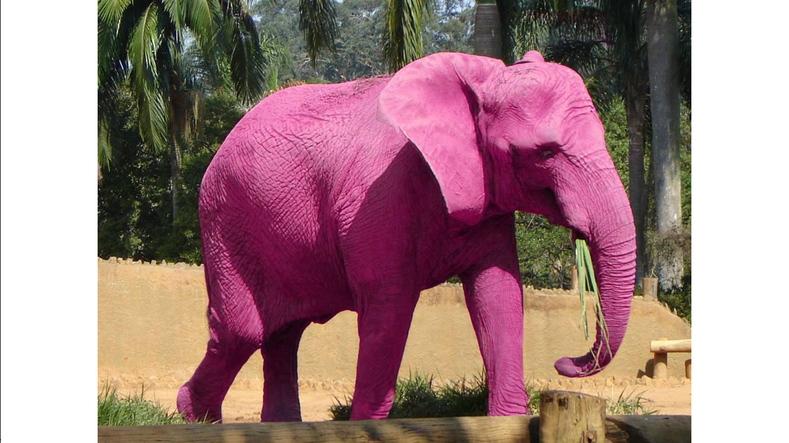

Slide 50
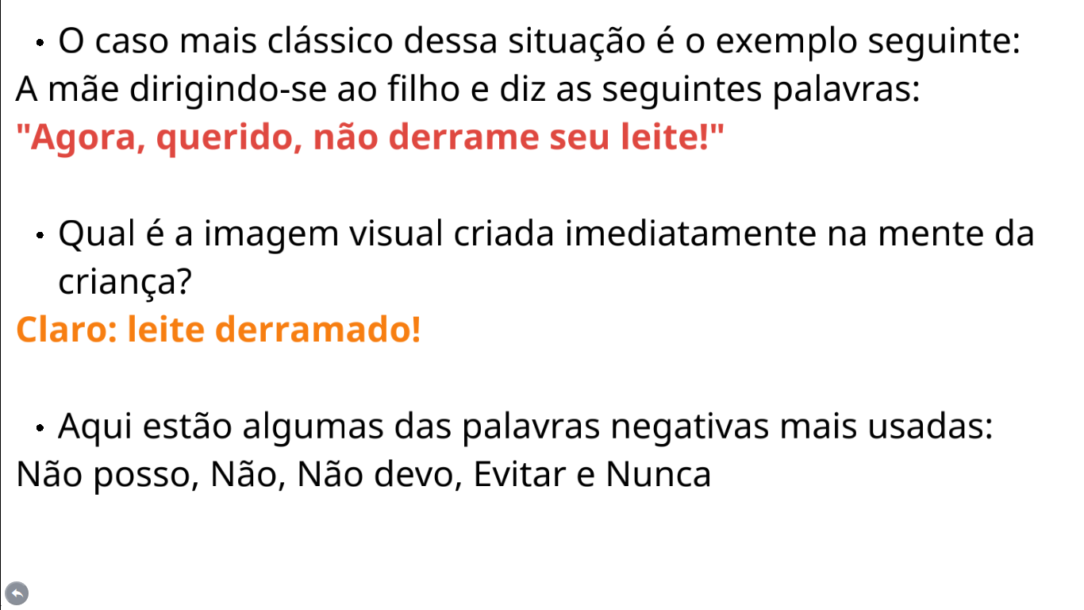

Slide 51
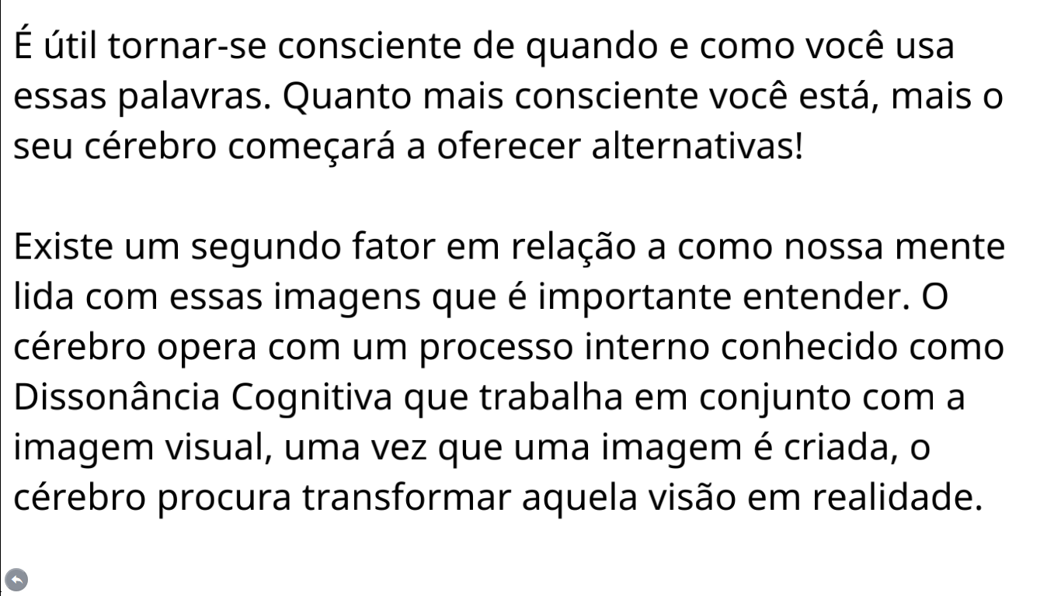

Slide 52
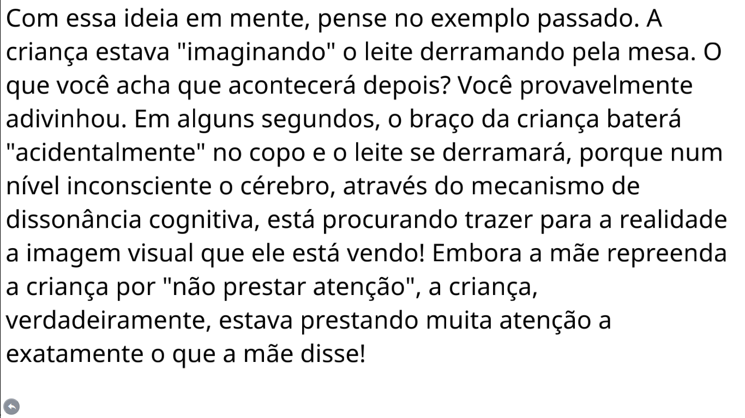

Slide 53
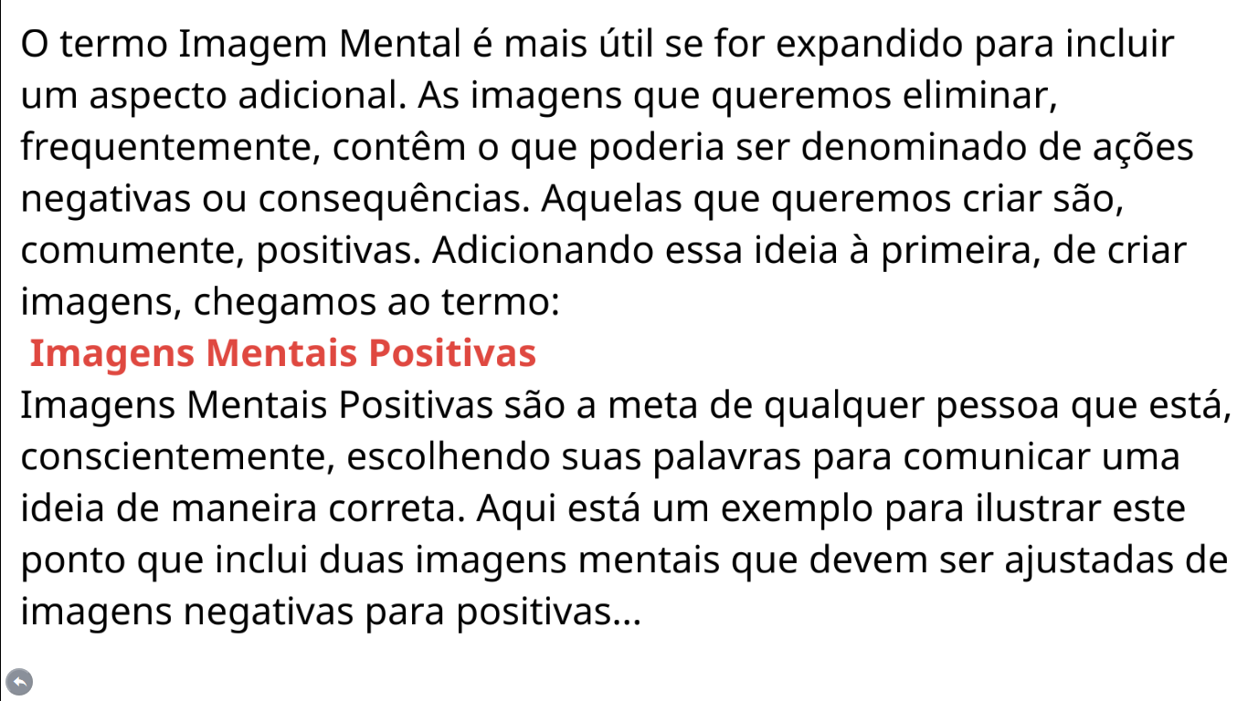

Slide 54
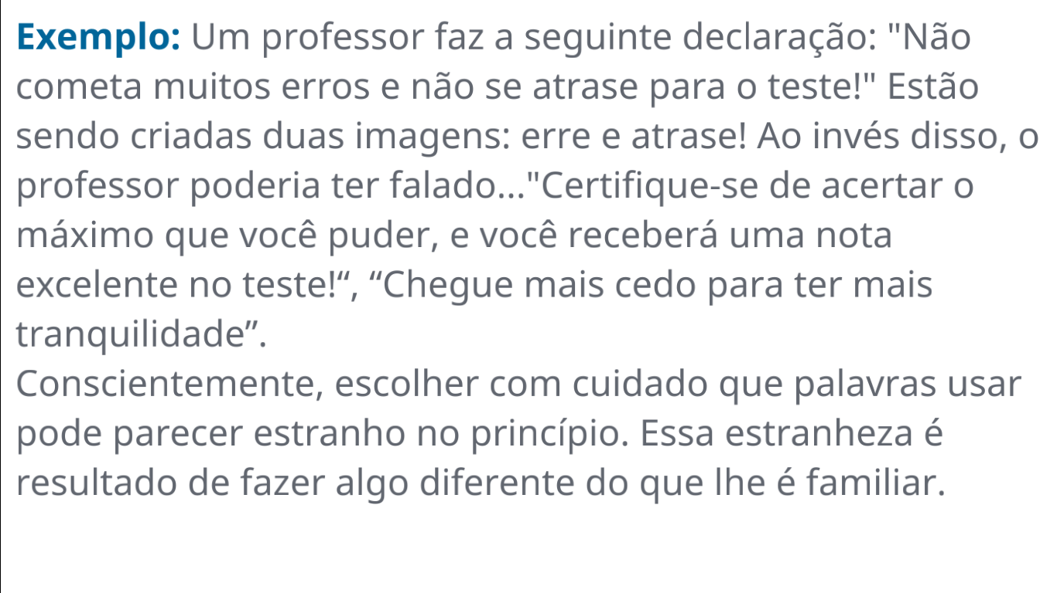

Slide 55
